Slide 1

Atributos y métodos
Especialidad Programación
Módulo Programación Orientada a Objetos
Programación orientada a objetos
Extraído y modificado de MIT Open Courseware

Slide 2
CONSTRUIR CLASES
IDENTIFICANDO ATRIBUTOS Y MÉTODOS

Slide 3
ATRIBUTOS
Cada vez que una clase sea instanciada, el sistema crea una copia de todas las variables que están vinculadas a dicha clase, haciéndolas propias del objeto. Es necesario entregar un valor a dichas variables para que el objeto defina sus características.
Los atributos, también llamados datos o variables miembro, describen el estado del objeto. Este componente nos permite diferenciar las características de cada objeto y consta de tres partes:
i) El tipo de dato,
ii) Un identificador o nombre de la variable y
iii) Un valor asociado.
public class Bebe{ //atributos de la clase Bebé String nombre; double peso; boolean esMujer; //Tipo de dato, identificador y valor asociado. int numPopo = 0; }

Slide 4
ATRIBUTOS
DEL BEBÉ
public class Bebe
{
TIPO var1;
TIPO var2 = algún_valor;
}
public class Bebe
{
String nombre;
double peso = 3.8;
boolean esMujer = false;
int numPopo = 100;
}

Slide 5
¿Y SI TIENE
HERMANOS?
public class Bebe
{
String nombre;
double peso = 3.8;
boolean esMujer = false;
int numPopo = 100;
Bebe[ ] hermanos;
}

Slide 6
MÉTODOS
En algunos casos el método requiere de mayor información para saber exactamente lo que tiene que hacer. Esa información se pasa a través de parámetros, y es necesario especificar el tipo de dato e identificador de cada uno de ellos.
Los métodos determinan el comportamiento de la clase y sus instancias. En el momento de la declaración del método es necesario indicar que tipo de parámetro retorna o void en el caso que no devuelve nada. En Java, para que un objeto ejecute alguno de sus métodos se utiliza el operador punto.
tipoDato nombreDelMétodo (tipoDato parámetro1, tipoDato parámetro2, ...)
Si un método no posee parámetros, el paréntesis queda vacío. Los parámetros son variables locales a los métodos y existen sólo en el interior de la función.

Slide 7
MÉTODOS
DEL BEBÉ
public class Bebe {
//Atributos
String nombre;
...
//Métodos
void saludo ( ) {
System.out.println( “Hola, mi nombre es” + nombre);
}
}

Slide 8
OTRO MÉTODO
DEL BEBÉ
public class Bebe {
//Atributos
String nombre = “Chucky”;
double peso = 3.8;
...
//Métodos
void comer ( double pesoComida ) {
if ( pesoComida >= 0 && pesoComida < peso) {
peso = peso + pesoComida;
}
}
}

Slide 9
MÉTODO toSTRING ( )
public class Bebe {
//Atributos
String nombre;
String apellido
String rut;
//Constructor
Bebe (String miNombre, String miApellido, String miRut ) {
nombre = miNombre;
apellido = miApellido;
rut= miRut;
}
//método toString( )
public String toString( ) {
return nombre + “ “ + apellido + ", " + rut;
}
}

Slide 10
CLASE
BEBÉ
public class Bebe
{
String nombre;
double peso = 3.8;
boolean esMujer = false;
int numPopo = 100;
Bebe[] hermanos;
void saludo () { … }
void comer (double pesoComida) { … }
}

Slide 11
USANDO
LAS CLASES
//Definición de clases
public class Bebe { … }
//Instancias de clases
Bebe Aquiles = new Bebe (“ Aquiles Bailo”, false);
Bebe Eli = new Bebe (“Elisa Shakespeare Dumbledore” , true);
En general, para acceder a los atributos del objeto:
Objeto.ATRIBUTO
System.out.println(Aquiles.nombre)
System.out.println(Aquiles.numPopo)

Slide 12
DE IGUAL MANERA
PARA LOS MÉTODOS
Objeto.METODO ([Argumentos])
//Ejemplo
Aquiles.saludo( ) // “Hola mi nombre es Aquiles Bailo”
En general, para acceder a los atributos del objeto:

Slide 13
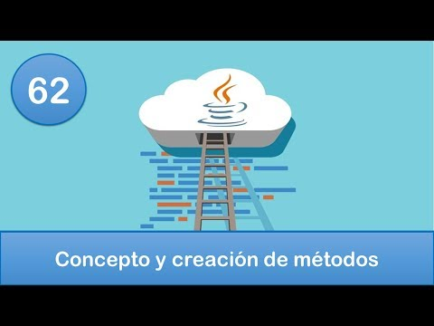
VIDEO
TUTORIAL

Slide 14

INSTANCIANDO
UN BEBÉ
¿Pero qué ocurre con sus atributos? ¿Cómo se llama?
¿Cuántos decibeles emite? ¯\_(ツ)_/¯

Slide 15
CONSTRUCTORES
Un constructor es un método especial que tiene como objetivo inicializar los atributos de un nuevo objeto, y se ejecuta al momento de crear una instancia de la clase. Dependiendo del número y tipos de los argumentos, se llama al constructor correspondiente. Si no se ha escrito un constructor de la clase, el compilador proporciona un constructor por defecto vacío, iniciando los atributos por defecto.
Las reglas del constructor son las siguientes:
1. El constructor tiene el mismo nombre que la clase.
2. Permite inicializar atributos.
3. Puede tener cero o más argumentos.
4. No devuelve ningún valor (ni siquiera void).
5. Toda clase debe tener al menos un constructor.
  a. Si no es definida, el IDE crea un constructor vacío.

Slide 16
CONSTRUCTORES
public class ClaseX
{
//Constructores
ClaseX ( ) {
}
ClaseX ( [Argumentos] ){
}
}
ClaseX objeto1 = new ClaseX( );
ClaseX objeto2 = new ClaseX ( [Argumentos]);

Slide 17
CONTRUYENDO UN
OBJETO BEBÉ
public class Bebe {
//Atributos
String nombre;
boolean esMujer;
//Constructor
Bebe (String miNombre, boolean bebeMujer) {
nombre = miNombre;
esMujer = bebeMujer;
}
}

Slide 18
BUENAS
PRÁCTICAS
  ATRIBUTOS
  1. Escoge un nombre que le diga al lector lo que representa el atributo.
  Ejemplo: distancia, nivel, nombre.
MÉTODOS
  1. Deben ser verbos en minúscula, con cada palabra interna en mayúscula.
  Ejemplo: retirarDinero, correr, correrRapido.

Slide 19
DESAFÍO 1 - Primera parte

Slide 20
CRIPTOMONEDAS
REQUERIMIENTOS
1. ORGANIZAR GRUPO DE PARES
¿Tienes problemas de cómo organizar el trabajo? Click aquí
Clase Persona con las siguientes características:
  Atributos: Nombre, edad, rut, sexo, PudúCoins.
  Constructor con parámetros.
  Métodos: abonarDinero, retirarDinero, mostrarDatos, es Vip (si tiene muchos PudúCoins)
Bonus: ¿Qué pasa si la persona retira más dinero del que tiene? Realizar validación.
Construir un método que deposite el dinero de una Persona a otra, considerando la validación anterior.
2. Ustedes son un dúo de programadores de la criptomoneda CryptoPudú, una divisa electrónica hecha en Chile. Tienen como objetivo crear la siguiente clase:

Slide 21
CRIPTOMONEDAS
ENTREGABLE
Deberá subir su código fuente + README.txt en GitHub detallando:
  La solución propuesta del programa realizado.
  Un paso a paso del programa para que funcione correctamente.
Fecha de entrega:
XX/XX/XXXX hasta las 23:59 hrs.

Slide 22
CRIPTOMONEDAS
CONSIDERACIONES
Buena documentación de código fuente a través de comentarios.
Realizar commit en Github por cada funcionalidad o ajuste realizado.
  ¡Evitar subir el trabajo
  a Github de una vez!

Slide 23
DESAFÍO 1 - Segunda parte
Notes:
Realizar esta actividad una vez revisados los contenidos y desafíos de la Actividad 8

Slide 24
CRIPTOMONEDAS
TESTING
Una vez completada la actividad 8, refuerza esos contenidos incluyendo el proceso de testing y depuración en este ejercicio práctico.

Slide 25
DESAFÍO 2

Slide 26
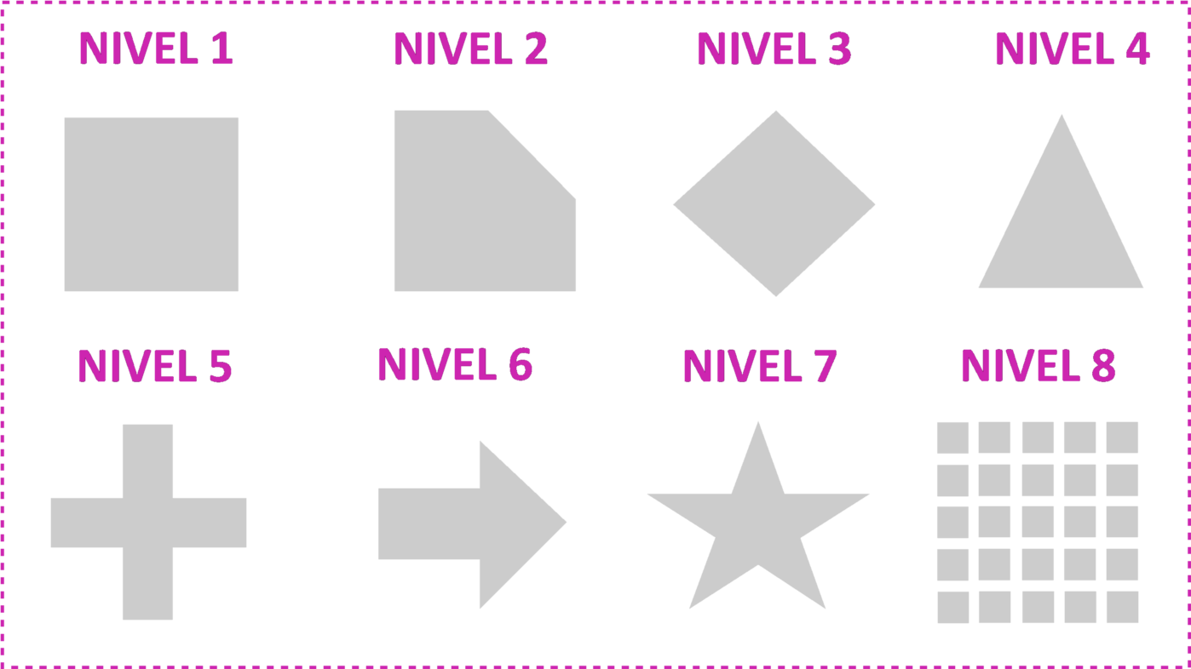
TORTUGAS
REQUERIMIENTOS
Usando los mismos grupos del ejercicio anterior, deberán usar la clase tortuga. Esta define atributos para crear tortugas gráficas como su color y posición, y métodos para lograr que se muevan. Deberán crear las siguientes formas que aparecen a continuación:

Slide 27
TORTUGAS
MOVIMIENTOS
forward(); // la tortuga se mueve hacia adelante la distancia de 100 píxeles.
forward(x); // la tortuga se mueve hacia adelante la distancia de x píxeles
backward(); // la tortuga se mueve hacia atrás la distancia de 100 píxeles.
backward(x); // la tortuga se mueve hacia adelante la distancia de x píxeles
turnRight(); //la tortuga gira 90 grados a la derecha.
turnLeft(); //la tortuga gira 90 grados a la izquierda.
turn(x); // la tortuga rota x grados. Valores positivos rota hacia la derecha, valores negativos, rota a la izquierda.

Slide 28
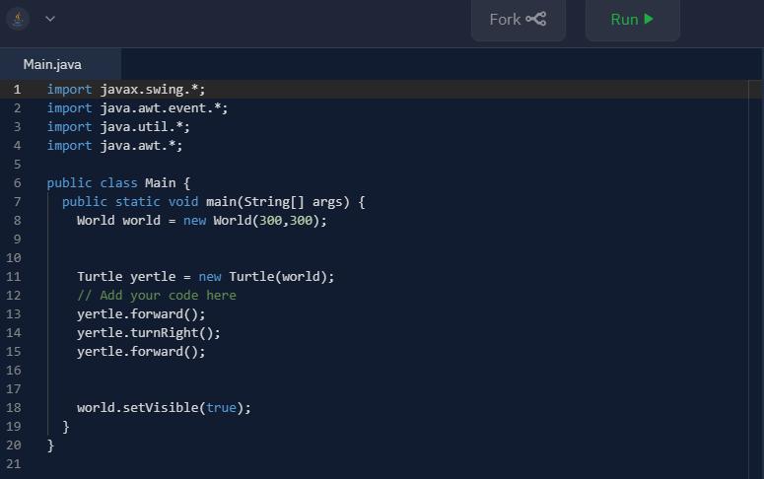
TORTUGAS
TUTORIAL REPL.IT
¡No olvides dar Click en Run para ver qué hace!
Ingresa en el siguiente link: Click Aquí
Te encontrarás con esto:
Crea una ventana de 300 x 300 píxeles.
Crea un objeto de la clase tortuga llamado “yertle”.
Accede a los métodos de tortuga logrando el movimiento

Slide 29
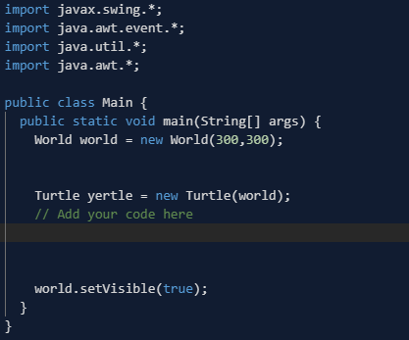
TORTUGAS
TUTORIAL REPL.IT
Agrega tu código aquí

Slide 30
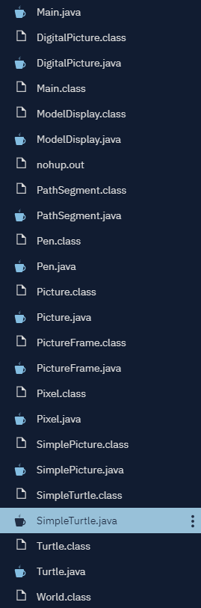
TORTUGAS
ORDENANDO EL CÓDIGO
Ubica el archivo SimpleTurtle.java

Slide 31
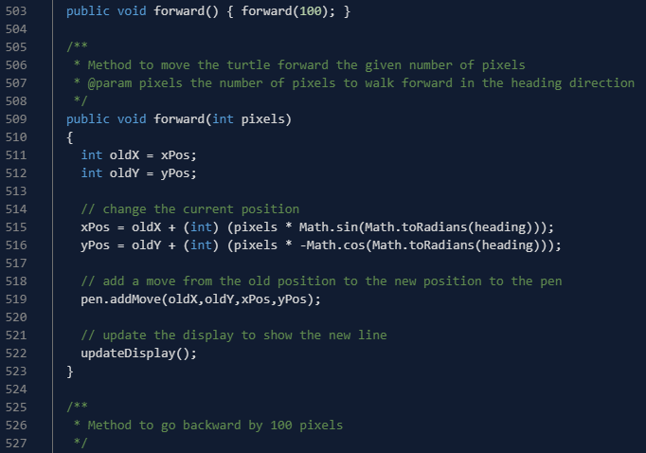
TORTUGAS
ORDENANDO EL CÓDIGO
Desde la línea 509 ¡podrás ver cómo están declarados los métodos que estás usando!

Slide 32
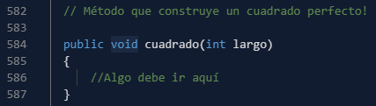
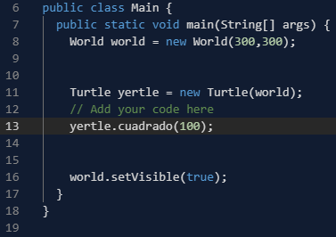
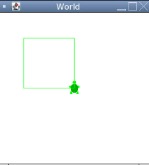
TORTUGAS
ORDENANDO EL CÓDIGO
¡Ubícate en la línea 582 y comienza a construir tus métodos!
¡Después solo te queda implementarlo Main.java!

Slide 33
TORTUGAS
ENTREGABLE
Deberán enviar link de Repl.it + README.txt detallando:
  La solución propuesta del programa realizado.
  Un paso a paso del programa para que funcione correctamente.
Fecha de entrega:
XX/XX/XXXX hasta las 23:59 hrs.

Slide 34
TORTUGA
CONSIDERACIONES
Buena documentación de código fuente a través de comentarios.

Slide 35
CIERRE

Slide 36

Feedback
¿Preguntas?
Siéntete libre de compartir ideas y opiniones ⊂(◉‿◉)つ
¡No olvides ingresar al Discord “Programación TP”
para resolver dudas y cruzar ideas!
https://discord.gg/HVnpa3t

